Slide 1
Django快速搭建一个blog
主讲：小智
客服QQ: 1660809109
2813150558
1661815153
371238871
主页：http://www.magedu.com

Slide 2
大纲
Django介绍和配置
Orm，创建，同步
admin的相关使用
Views和模板

Slide 3
django简介
Django是一个开放源代码的Web应用框架，由Python写成。采用了MVC的框架模式，即模型M，视图V和控制器C。它最初是被开发来用于管理劳伦斯出版集团旗下的一些以新闻内容为主的网站的，即是CMS（内容管理系统）软件。并于2005年7月在BSD许可证下发布。这套框架是以比利时的吉普赛爵士吉他手Django Reinhardt来命名的。
Django是一个基于MVC构造的框架。但是在Django中，控制器接受用户输入的部分由框架自行处理，所以 Django 里更关注的是模型（Model）、模板(Template)和视图（Views），称为 MTV模式。
Django适合快速开发web开发。

Slide 4
Django的结构模型
层次 | 职责
模型（Model）数据存取层 | 处理与数据相关的所有事务： 如何存取、如何验证有效性、包含哪些行为以及数据之间的关系等。
视图（View）表现层 | 处理与表相关的决定： 如何在页面或其他类型文档中进行显示。
模板(Template)，业务逻辑层 | 存取模型及调取恰当模板的相关逻辑。模型与模板的桥梁。

Slide 5
Django相关依赖的环境和安装
1.准备一个linux的虚拟机
2.安装一个pyenv：具体安装的方法看这里
  http://www.yulongjun.com/python/20170507-02-pyenv-centos/
3.通过pyenv 安装一个python3.6.2
  pyenv install 3.6.2
4.使用pip安装:
  pip install django==1.11
  pip install mysqlclient
5.安装mysql数据库

Slide 6
Django的使用
新建一个项目:
  django-admin startproject blog
在项目里面新建一个app和相关的模版静态文件：
  cd blog
  python manage.py startapp ariclte
  mkdir templates
  mkdir static
  mkdir media
配置相关的设置
  cd blog
  vim settings.py
  vim urls.py

Slide 7
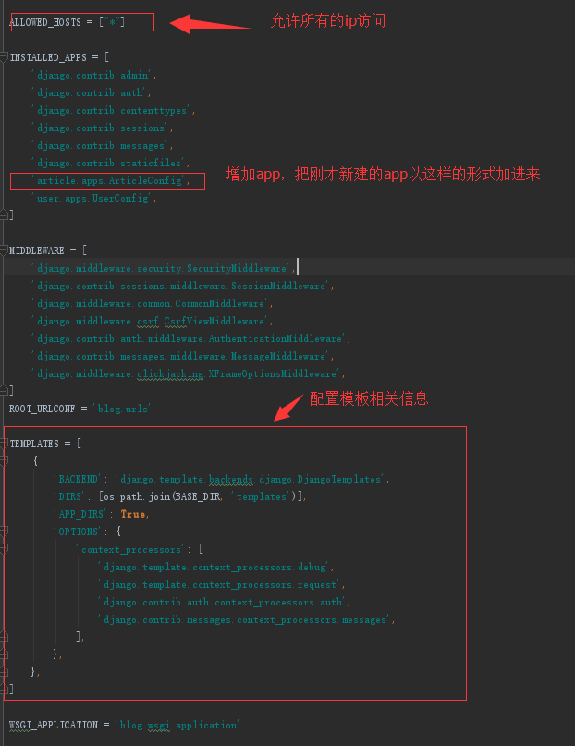
Settings.py配置

Slide 8
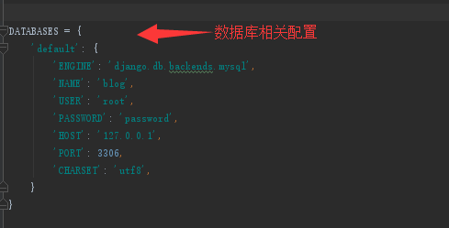
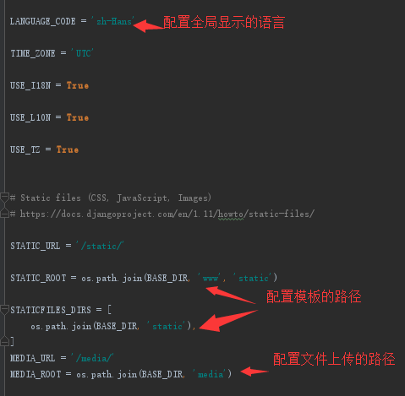
Settings.py配置

Slide 9
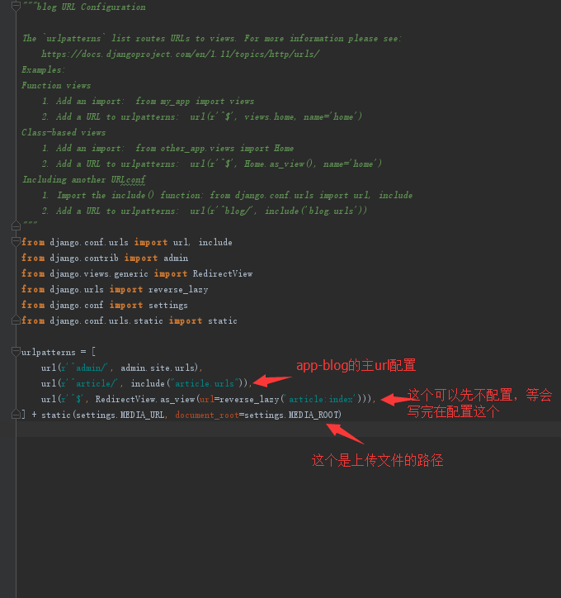
urls.py配置

Slide 10
Django操作数据库
Django里面主要使用orm来操作数据库
  我们来看下什么是orm
  使用orm有什么好处

Slide 11
Dajngo的orm-model
1.什么是ORM？
ORM，即Object-Relational Mapping（对象关系映射），它的作用是在关系型数据库和业务实体对象之间作一个映射，这样，我们在具体的操作业务对象的时候，就不需要再去和复杂的SQL语句打交道，只需简单的操作对象的属性和方法。
2.ORM的优缺点是什么？
优点：摆脱复杂的SQL操作，适应快速开发；让数据结构变得简洁；数据库迁移成本更低（如从mysql->oracle）
缺点：性能较差、不适用于大型应用；复杂的SQL操作还需通过SQL语句实现

Slide 12
Blog的数据结构
blog的常用的数据结构：
  文章，分类，评论，注册
  一般来说一个blog至少包含这4个表
  我们今天只写文章表和分类表

Slide 13
大家可以先自己想下：
  文章表和分类表包含的字段是哪些？
  文章和分类是什么关系？
  文章和用户又是什么关系？
  表之间是否需要外键进行关联？

Slide 14
表和字段
一个分类表：
  分类的名字
  创建的时间
  分类的状态
一个文章表：
  用户
  文章的名字
  文章的描述
  文章的内容
  创建的时间
  状态
  图片

Slide 15
一个用户可以发表多篇文章
一个分类里面也多篇文章
分类和用户没有直接的关系
理清这些之后，现在开始编写对应的model模型

Slide 16
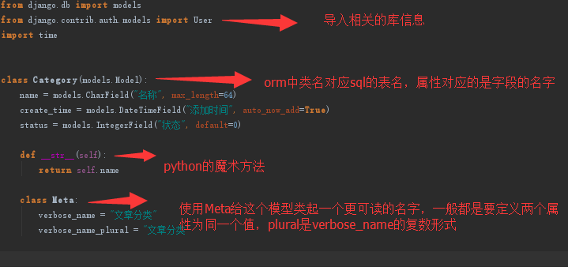
编写models.py

Slide 17

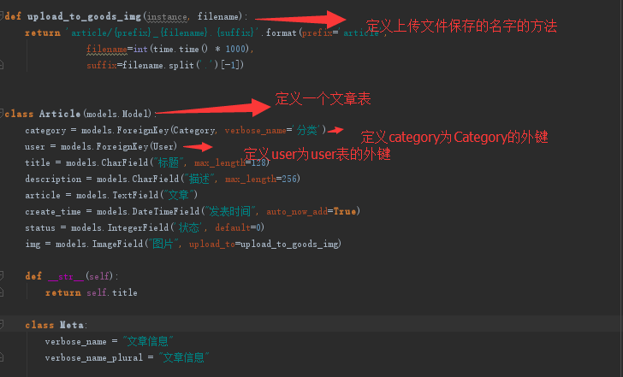
编写models.py

Slide 18
创建和同步数据库
1.创建数据库
  mysql –uroot –p
  create database blog
2.同步数据库
  python manage.py makemigrations
  python manage.py migrate
3.创建一个超级管理员
  python manage.py createsuperuser

Slide 19
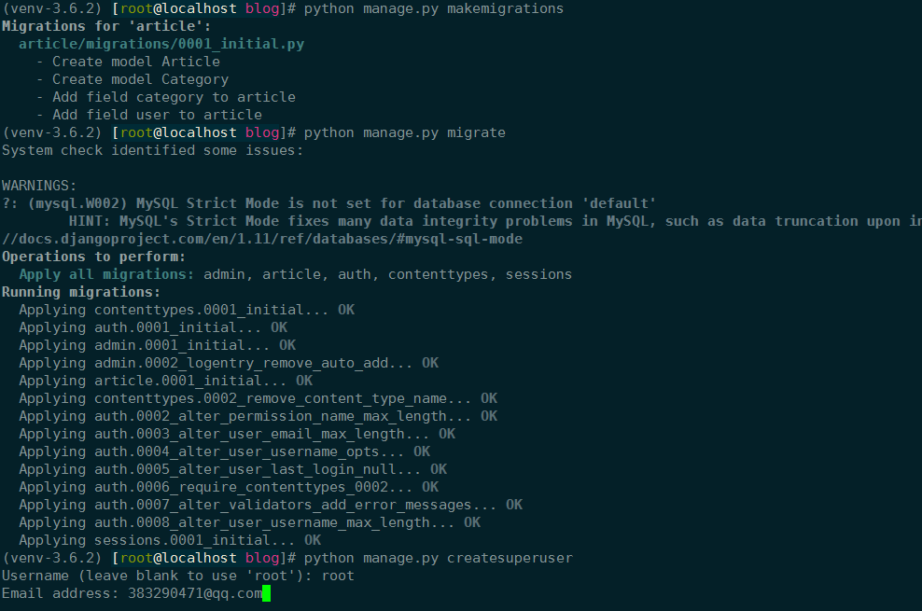
同步数据库和创建超级用户

Slide 20
admin
1.django自带一个admin的后台，只需要简单的配置就能让我们快速的使用，这是django的一个强大之处。
2.配置admin.py之前，需要先了解一下admin的用法
  需要继承admin.ModelAdmin
  list_display:admin 后台显示的字段
  search_fields:admin 后台查询的字段
  fields:允许修改的字段
  actions: 禁用的操作
  admin.site.register: 关联model和

Slide 21
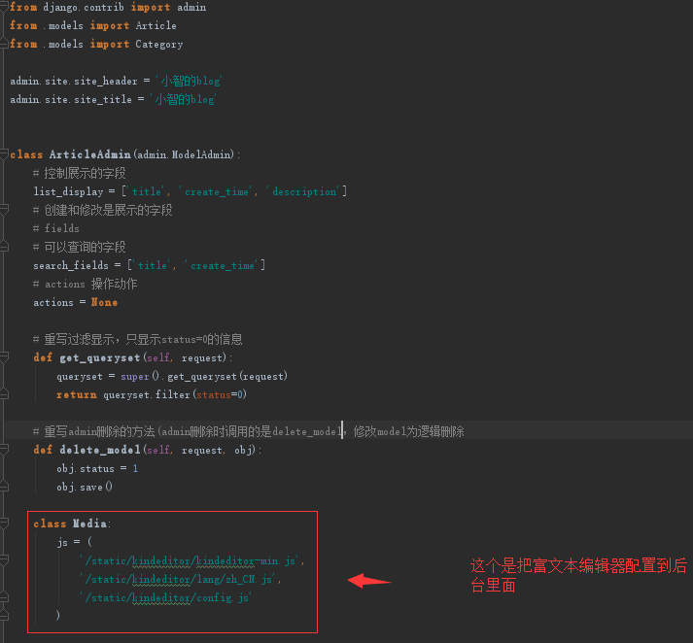

Slide 22
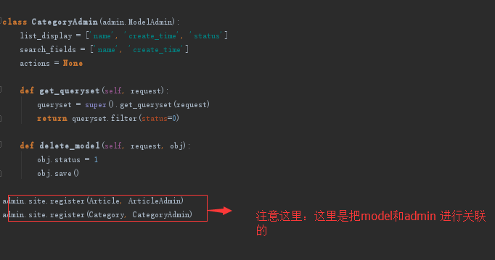

Slide 23
Django的视图
Django有很多的优秀的视图：
  View
  DetailView
  ListView
  FormView
  CreateView
  DeleteView
  UpdateView
我们的blog里面暂时只用到了ListView和DetailView

Slide 24
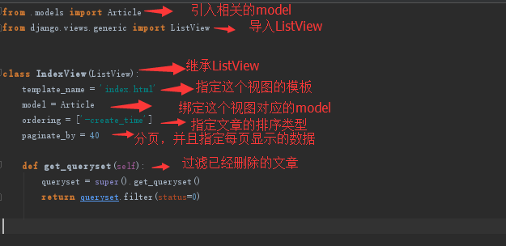
使用dajngo自带的ListView
编写app的views.py

Slide 25
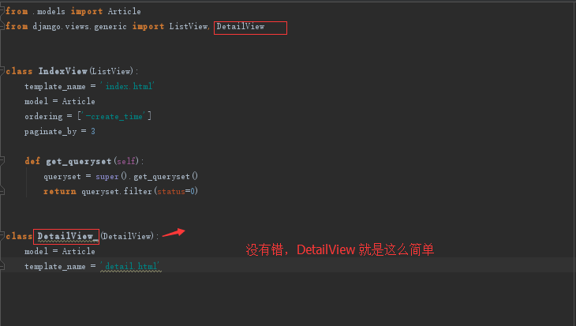
使用dajngo自带的DetailView

Slide 26
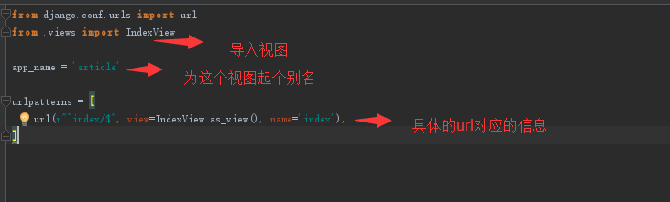
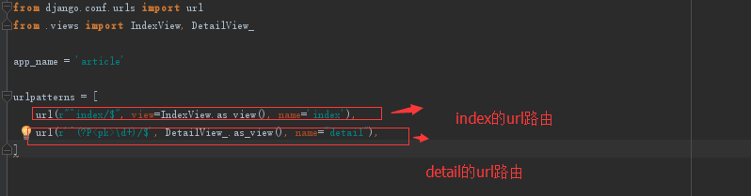
配置app的urls.py

Slide 27
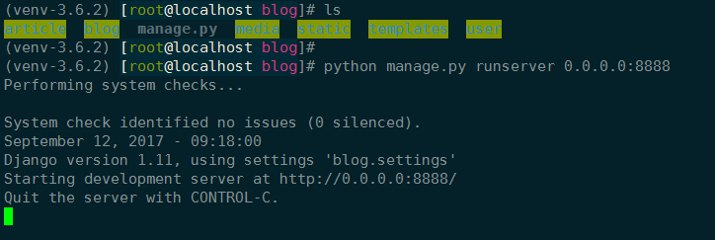

启用django
启动django：
访问admin后台

Slide 28
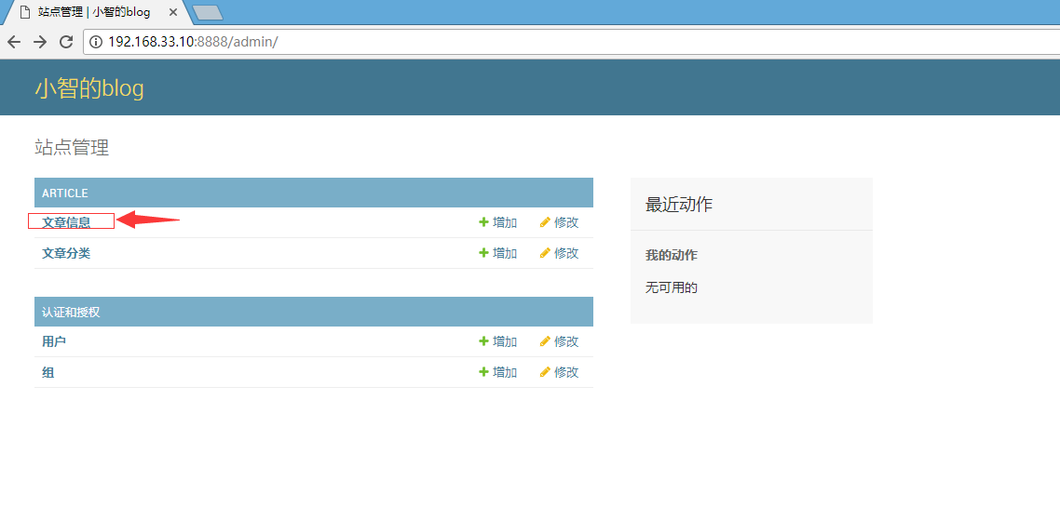

Slide 29
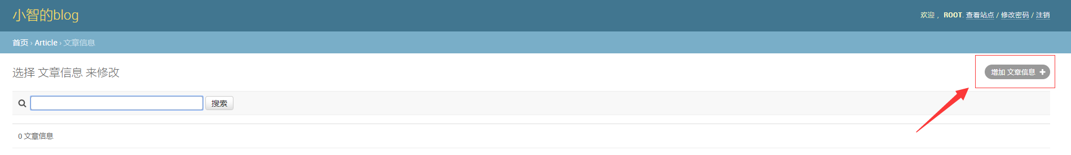

Slide 30
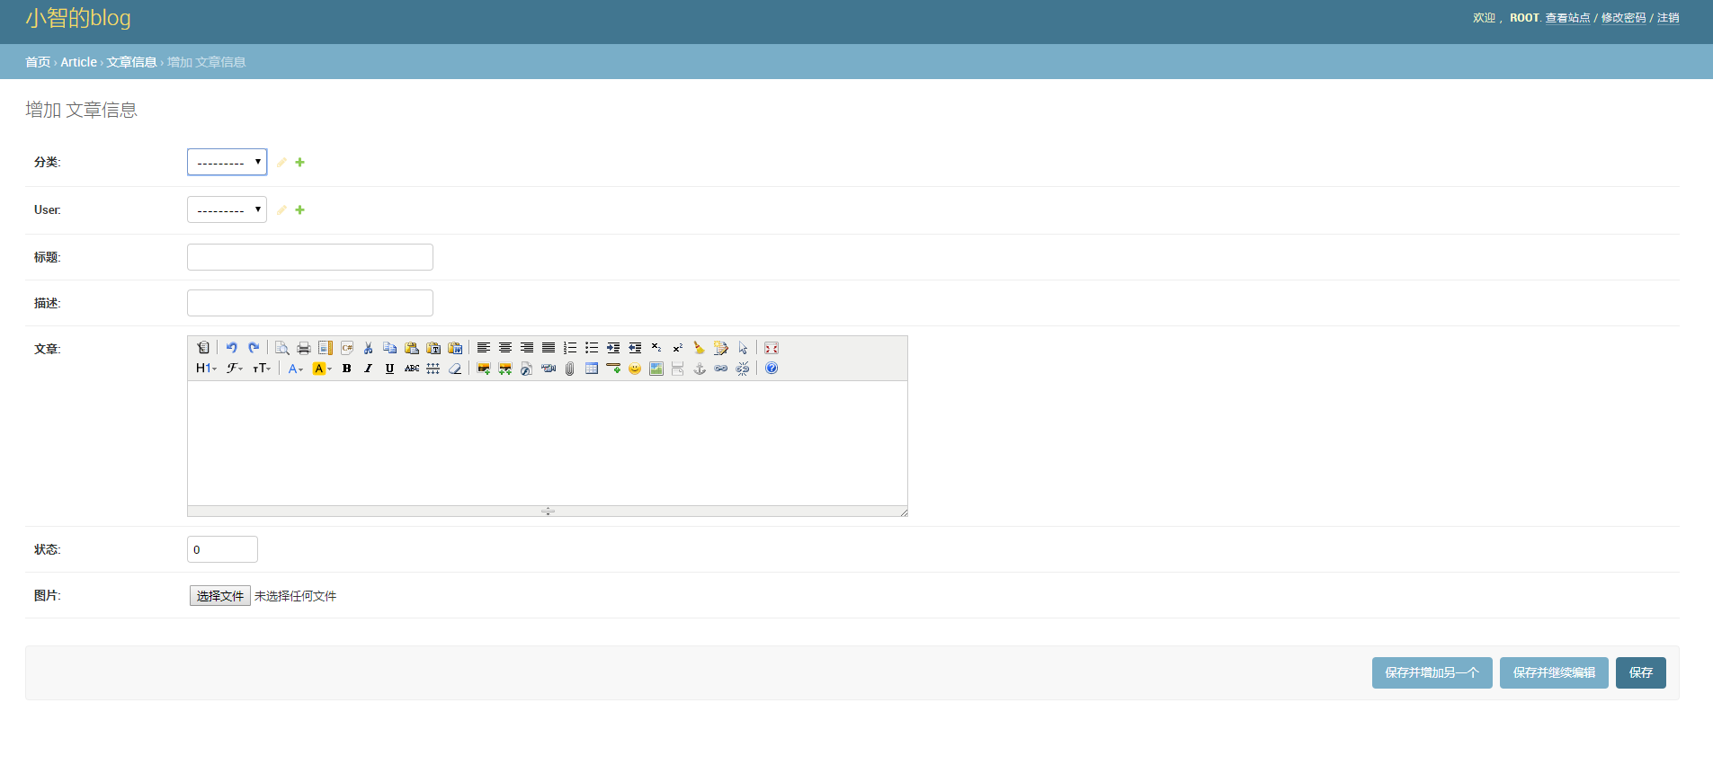
添加相应的文章

Slide 31
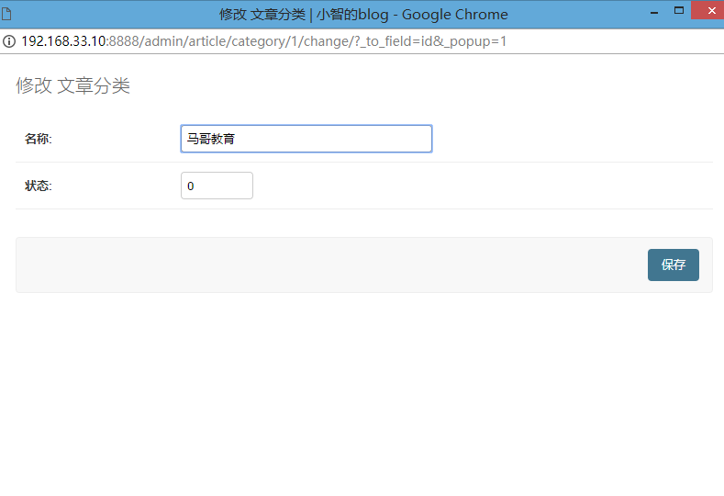

Slide 32
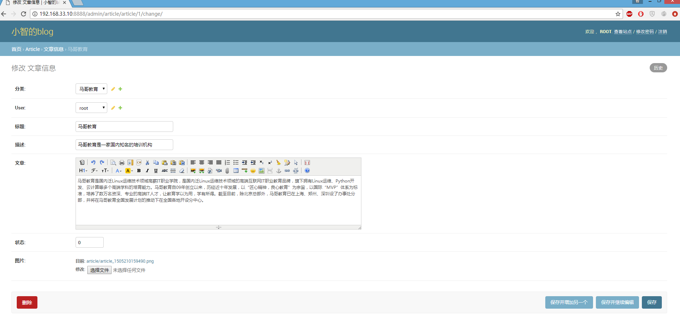

Slide 33
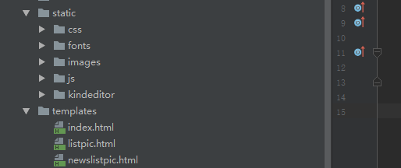
配置相关的模板
1.把模板的index.html 放到templates里面
2.模板的css，js，images，fonts，kindeditor放到static里面
3.模版声明:此模版来自http://www.lushaozhen.com/

Slide 34
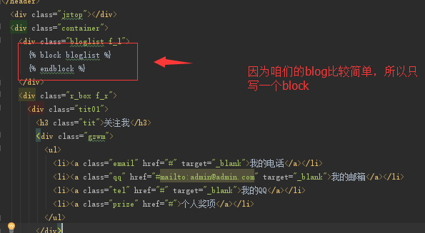
模版继承-base.html
1.首先新建一个base.html
  声明模版
  第一行:{% load staticfiles %}
2.block
  母版html中将一些需要替换的部分用{% block xxx %}。。。{% endblock %}括起来

Slide 35
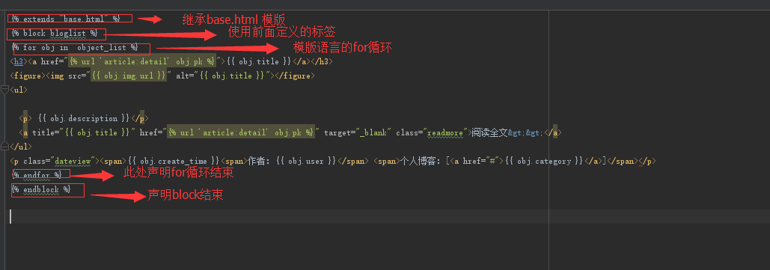
模版继承-index.html

Slide 36
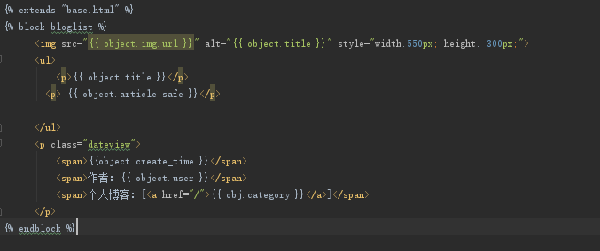
模版继承-detail.html

Slide 37
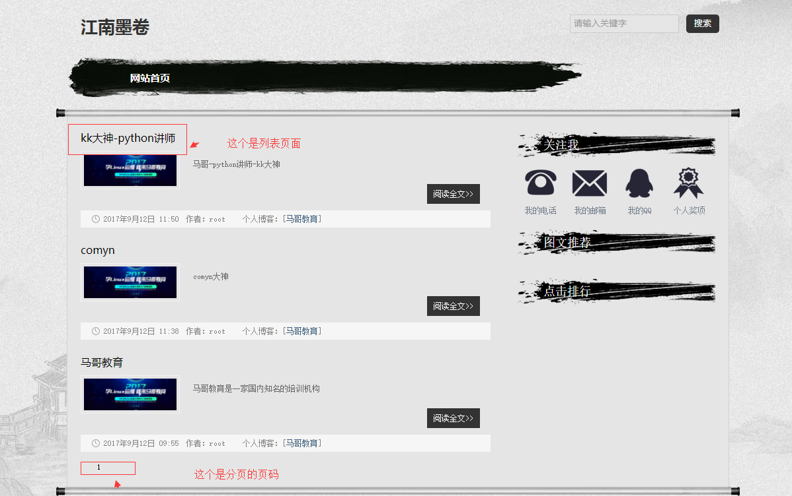
前端展示-列表页面

Slide 38
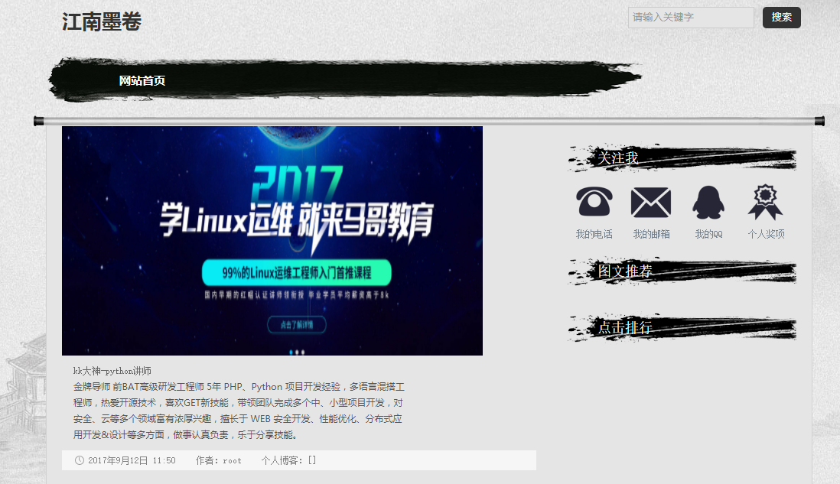
前端展示-详情页

Slide 39
Thank You !

